Slide 1
Архитектура Windows

Slide 2
Windows представляет собой операционную систему с гибридным ядром.

Slide 3
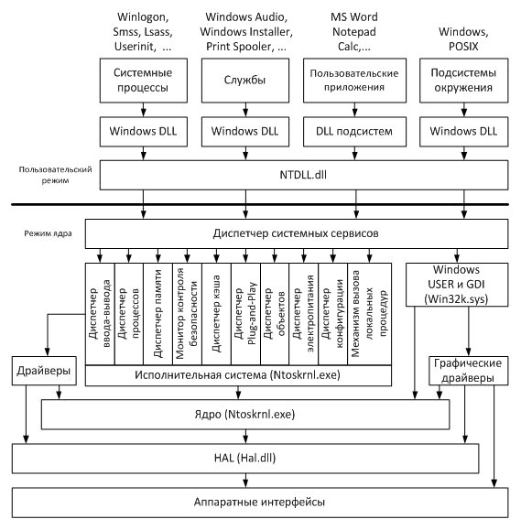
Схема архитектуры Windows

Slide 4
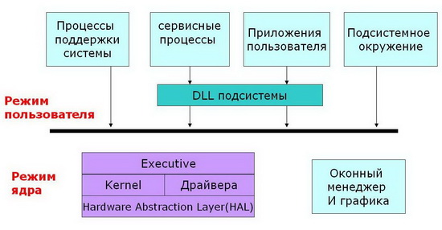
Упрощенная схема архитектуры Windows

Slide 5
Компоненты пользовательского режима

Slide 6
системные процессы;
службы;
пользовательские приложения;
подсистемы окружения

Slide 7
Компоненты пользовательского режима
системные процессы (system processes) – компоненты Windows, отвечающие за решение критически важных системных задач, выполняемые в пользовательском режиме.

Slide 8
Основные системные процессы:
Winlogon.exe – процесс входа в систему и выхода из неё;
Smss.exe (Session Manager – диспетчер сеансов) – процесс выполняет важные операции при инициализации системы (загрузка необходимых DLL, запуск процессов Winlogon и Csrss и др.), а затем контролирует работу Winlogon и Csrss;

Slide 9
Основные системные процессы:
Lsass.exe (Local Security Authentication Subsystem Server – сервер подсистемы локальной аутентификации) – процесс проверяет правильность введенных имени пользователя и пароля;
Wininit.exe – процесс инициализации системы (запускает процессы Lsass и Services);

Slide 10
Основные системные процессы:
Userinit.exe – процесс инициализации пользовательской среды (запускает системную оболочку – по умолчанию, Explorer.exe);
Services.exe (SCM, Service Control Manager – диспетчер управления службами) – процесс, отвечающий за выполнение служб

Slide 11
службы (сервисы, services) – приложения, работающие в фоновом режиме и не требующие взаимодействия с пользователем.
За службы отвечает системный процесс Services.exe.

Slide 12
пользовательские приложения (user applications) – прикладные программы, запускаемые пользователем

Slide 13
подсистемы окружения (environment subsystems) – компоненты, предоставляющие доступ приложениям к некоторому подмножеству системных функций.

Slide 14
Windows поддерживает две подсистемы окружения:
собственно Windows – при помощи данной подсистемы выполняются 32-разрядные приложения Windows (Win32), а также 16 разрядные приложения Windows (Win16), приложения MS DOS и консольные приложения (Console). За подсистему Windows отвечает системный процесс Csrss.exe и драйвер режима ядра Win32k.sys;

Slide 15
Windows поддерживает две подсистемы окружения:
POSIX (Portable Operating System Interface for UNIX – переносимый интерфейс операционных систем UNIX) – подсистема для UNIX-приложений. Это совокупность международных стандартов на интерфейсы операционных систем типа UNIX.

Slide 16
Все перечисленные процессы пользовательского режима (кроме подсистемы POSIX) для взаимодействия с модулями режима ядра используют библиотеки Windows DLL (Dynamic Link Library – динамически подключаемая библиотека).

Slide 17
Windows API (Windows Application Programming Interface, WinAPI) – это способ взаимодействия процессов пользовательского режима с модулями режима ядра.

Slide 18
DLL (Dynamic-link library – динамически подключаемая библиотека) – понятие операционной системы Microsoft Windows; динамическая библиотека функций и процедур, позволяющая многократное их применение различными программными приложениями.

Slide 19
Основные Windows DLL:
1. Kernel32.dll – базовые функции, работа с процессами и потоками, управление памятью и вводом выводом;
2. Advapi32.dll – функции, в основном связанные с управлением безопасностью и доступом к реестру;

Slide 20
Основные Windows DLL:
3. User32.dll – функции, отвечающие за управление окнами и их элементами в GUI приложениях (Graphical User Interface – графический интерфейс пользователя);
4. Gdi32.dll – функции графического пользовательского интерфейса (Graphics Device Interface, GDI), обеспечивающие рисование на дисплее и принтере графических примитивов и вывод текста.

Slide 21
Библиотека Ntdll.dll экспортирует в большинстве своем недокументированные системные функции, реализованные, в основном, в Ntoskrnl.exe.
Набор таких функций называется Native API ("родной" API).

Slide 22
Библиотеки Windows DLL преобразуют вызовы документированных WinAPI функций в вызовы функций Native API и переключают процессор на режим ядра.

Slide 23
Компоненты режима ядра
Диспетчер системных сервисов (System Service Dispatcher) работает в режиме ядра, перехватывает вызовы функций от Ntdll.dll, проверяет их параметры и вызывает соответствующие функции из Ntoskrnl.exe.
Исполнительная система и ядро содержатся в Ntoskrnl.exe (NT Operating System Kernel – ядро операционной системы NT).

Slide 24
Исполнительная система (Executive) – это совокупность компонентов (называемых диспетчерами – manager), которые реализуют основные задачи операционной системы.

Slide 25
диспетчер процессов (process manager) – управление процессами и потоками;
диспетчер памяти (memory manager) – управление виртуальной памятью и отображение её на физическую;
монитор контроля безопасности (security reference monitor) – управление безопасностью;

Slide 26
диспетчер ввода вывода (I/O manager), диспетчер кэша (cache Manager), диспетчер Plug and Play (PnP Manager) – управление внешними устройствами и файловыми системами;
диспетчер электропитания (power manager) – управление электропитанием и энергопотреблением;

Slide 27
диспетчер объектов (object manager), диспетчер конфигурации (configuration manager), механизм вызова локальных процедур (local procedure call) – управление служебными процедурами и структурами данных, которые необходимы остальным компонентам.

Slide 28
Ядро (Kernel) содержит функции, обеспечивающие поддержку компонентам исполнительной системы и осуществляющие планирование потоков, механизмы синхронизации, обработку прерываний.

Slide 29
Компонент Windows USER и GDI отвечает за пользовательский графический интерфейс (окна, элементы управления в окнах – меню, кнопки и т. п., рисование), является частью подсистемы Windows и реализован в драйвере Win32k.sys.

Slide 30
Взаимодействие диспетчера ввода-вывода с устройствами обеспечивают драйверы.
Драйверы – программные модули, работающие в режиме ядра, обладающие максимально полной информацией о конкретном устройстве.

Slide 31
Посредник между программными компонентами режима ядра и аппаратурой – HAL (Hardware Abstraction Layer).
HAL – уровень абстрагирования от оборудования, реализованный в Hal.dll.
HAL позволяет скрыть от всех программных компонентов особенности аппаратной платформы.

Slide 32
Отличия процессов, работающих в режиме пользователя, от процессов, работающих в режиме ядра:
не имеют прямого доступа к оборудованию, все запросы на использование аппаратных ресурсов должны быть разрешены компонентом режима ядра;
ограничены размерами выделенного адресного пространства;

Slide 33
Отличия процессов, работающих в режиме пользователя, от процессов, работающих в режиме ядра:
могут быть выгружены из физической памяти в виртуальную на жестком диске;
приоритет процессов данного типа ниже приоритета процессов режима ядра, это предохраняет ОС от снижения производительности или задержек, происходящих по вине приложений.

